Slide 1
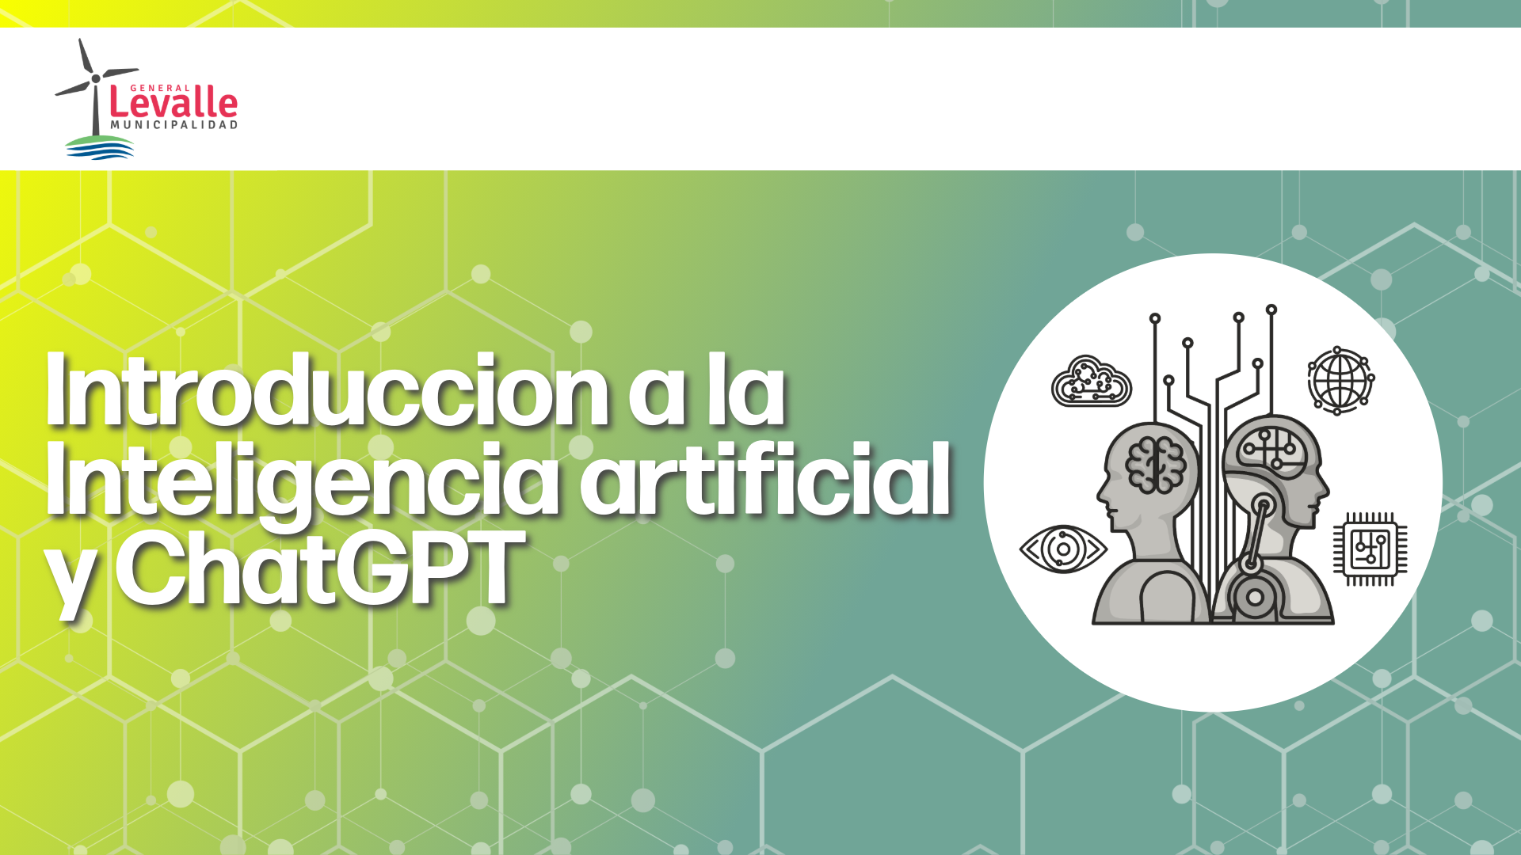

Slide 2
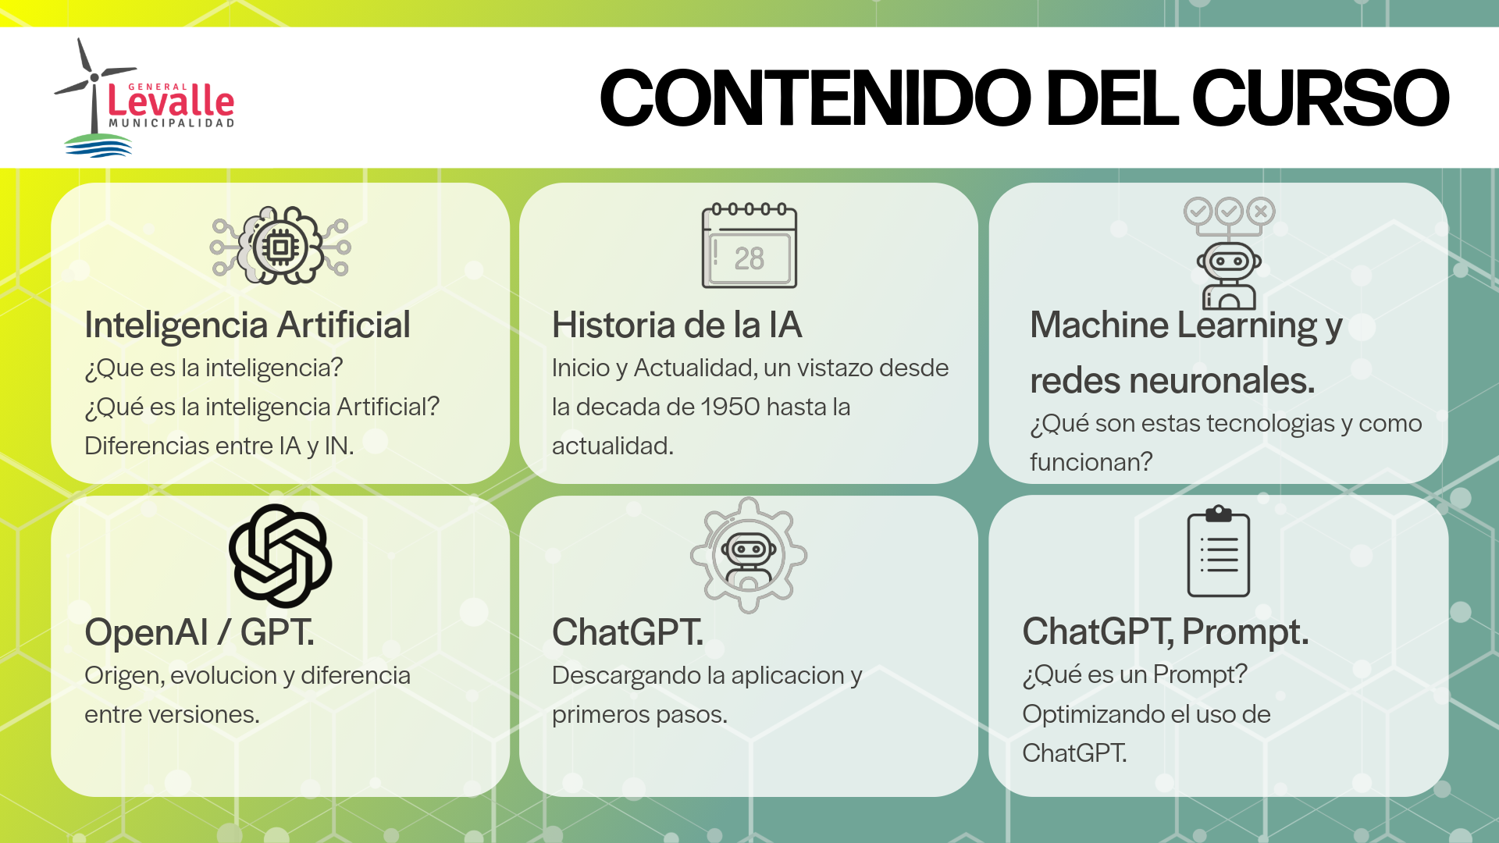

Slide 3
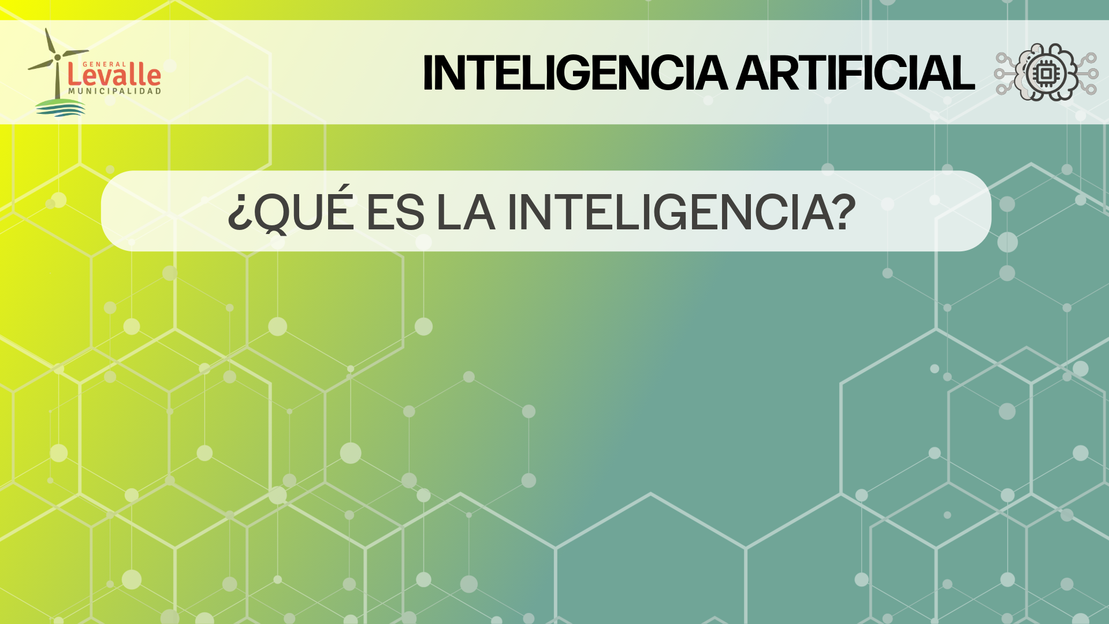

Slide 4
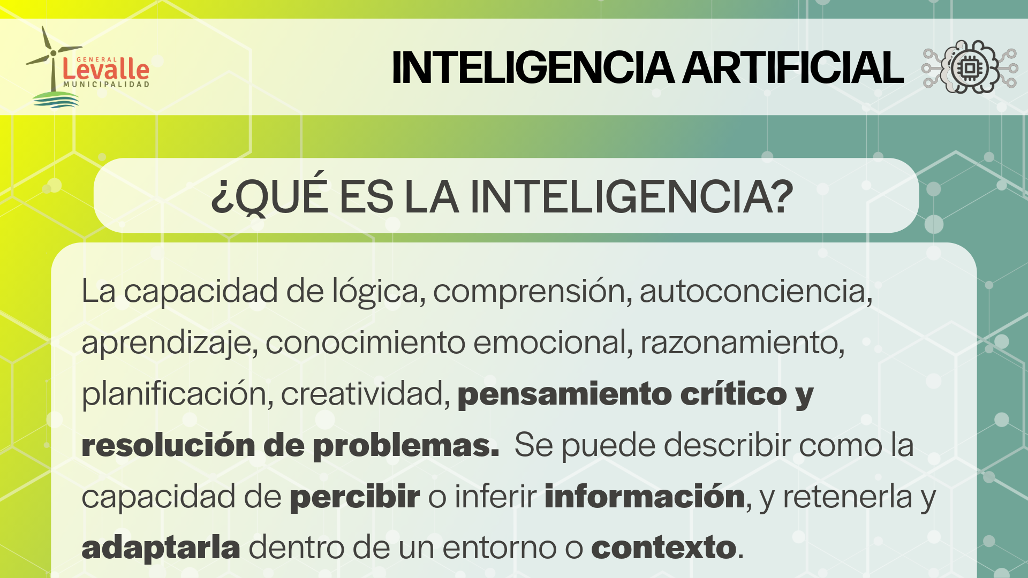
Notes:
Spearman: Capacidad para resolver problemas y crear nuevos contenidos.
Humphreys: Conjunto de habilidades para adaptarse al entorno.

Slide 5
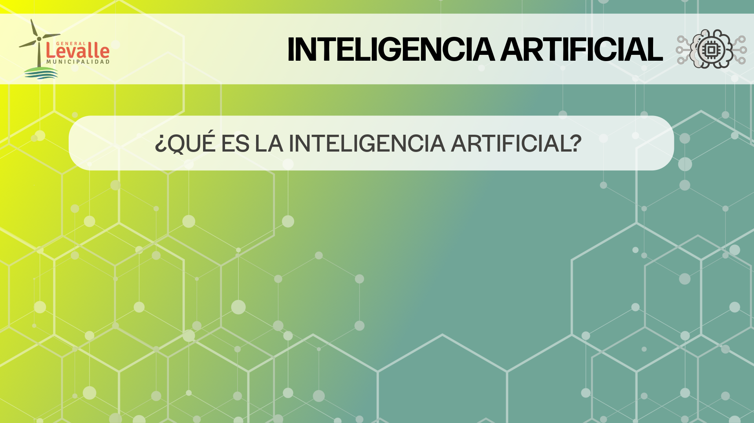

Slide 6
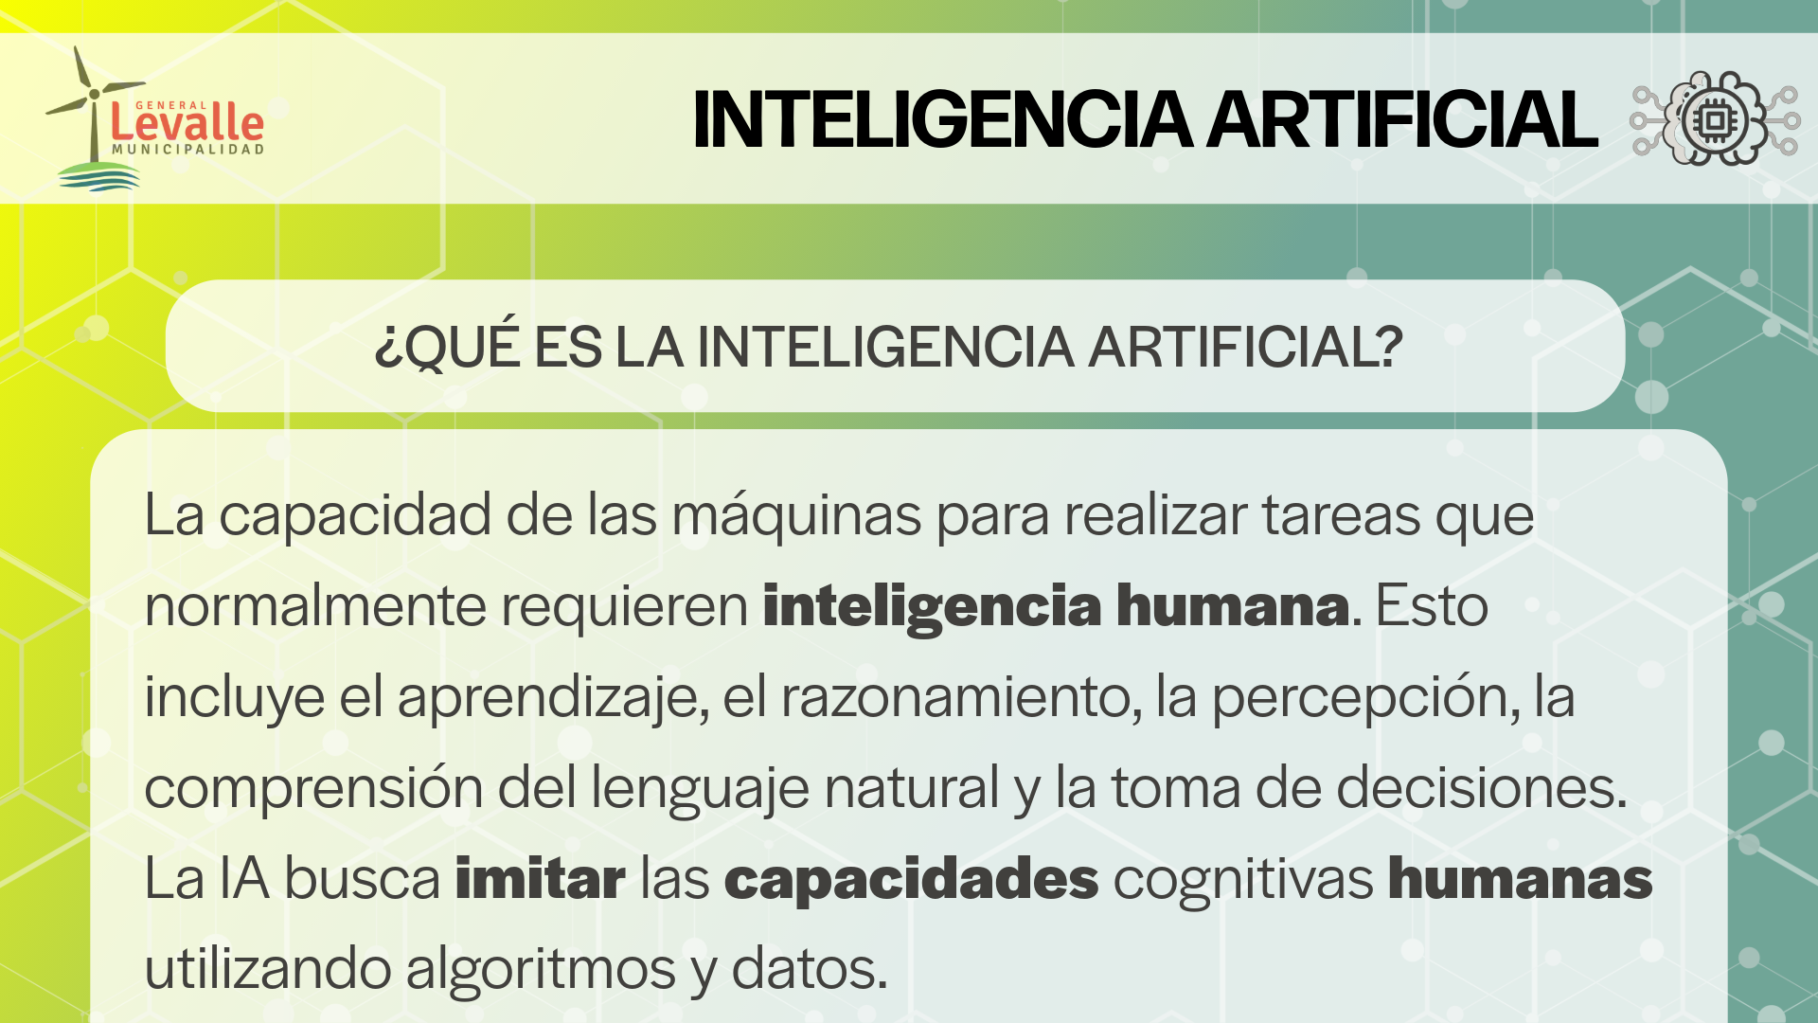
Notes:
Algnas de las tecnologías son: Machine Learning, Redes neuronales, Procesamiento del lenguaje natural( capacidad de entender, interpretar y generar lenguaje humano), visión por computadora(sistemas que pueden interpretar y comprender el contenido visual)

Slide 7
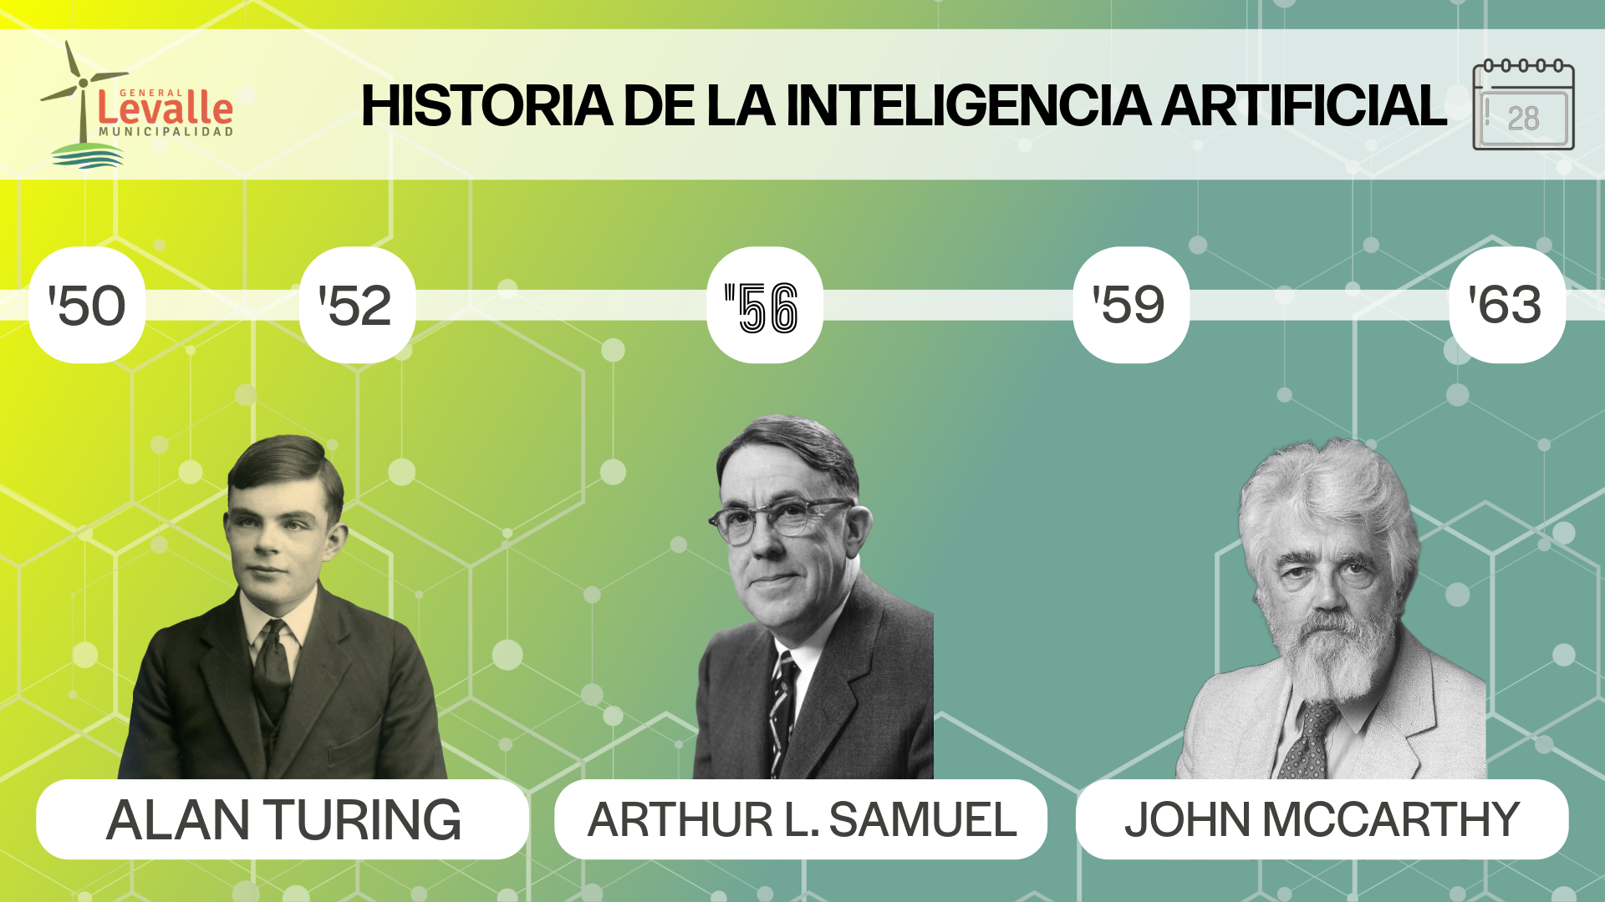
Notes:
1950: Alan Turing propuso una prueba para determinar si una maquina puede tener un comportamiento inteligente como un ser humano. La prueba de Turing CAPCHA.
1952: Arthur samuel crea un software capaz de aprender a jugar al ajedrez de forma autónoma.
1956: se acuña el termino IA por John McCarthy, marcando el inicio del campo de IA. Ese mismo año se llevo a cabo una conferencia para explorar el potencial de las maquinas para tener comportamientos inteligntes.
1959: Se acuño el termino MachineLearning (Arthur samuel) también se fundo el MIT Artificial Intelligence Project en el MIT.
1963: Se crea el primer laboratorio de IA en la universidad de Stanford por medio de John McCarthy.

Slide 8
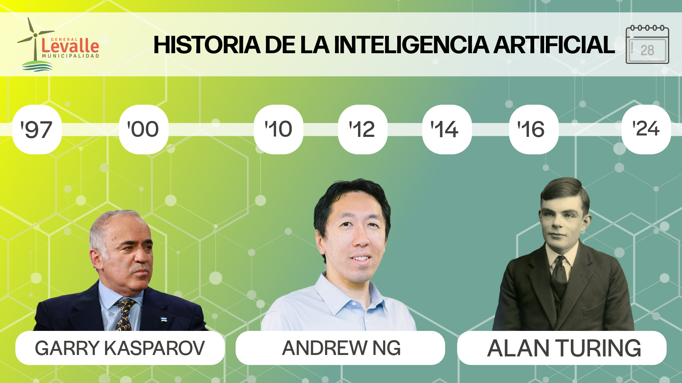
Notes:
1997: Garry Kasparov, campeón mundial de ajedrez, fue derrotado por la IA Deep Blue de IBM, siendo la primera vez que un hombre fue derrotado por la maquina.
2000: Surge el concepto de BIG DATA, impulso el desarrollo de técnicas de IA capaces de manejar y procesar grandes volúmenes de datos. Se producen avanzes significativos en el campo del aprendizaje profundo (rama del aprendizaje automatico que utiliza Redes neuronales para aprender a alto nivel) Las IA empiezan a hacer tareas más complejas y sofisticadas, como reconocimiento de imágenes, traducción automática y la conducción autónoma.
2010: la IA se hace más coticiana, se adapta la inteligencia artificial a una variedad de aplicaciones practicas. Los algoritmos de IA se usan cada vez más en áreas como medicina, la banca, el comercio electrónico, la publicidad online. Se comienzan a utilizar para asistentes virtuales y sistemas de reconocimiento de voz, como siri, Alexa y Google assistant.
2012: Andrew NG, alimenta una red neuronal con más de 10 millones de videos de Youtube como serie de datos de entrenamiento. Gracias al Deep Learning esta red neuronal aprendio a reconocer un gato, sin enseñarle lo que era un gato.
2014: Un ordenador supera con éxito el test de Turing, haciendo creer a un interrogador que es una persona quien responde sus preguntas de un certamen organizado en Londres por la U de Reading.
2016: un ordenador de Google vencio al campeón mundial de GO.
2020: Integracion de la IA en la sociedad, Avanses del procesamiento del lenguaje natural, la visión por computadora y el aprendizaje automatico, creación de sistemas más sofisticados y autónomos. Empieza la discusión por la ética y la responsabilidad tanto en el desarrollo como en el uso.

Slide 9
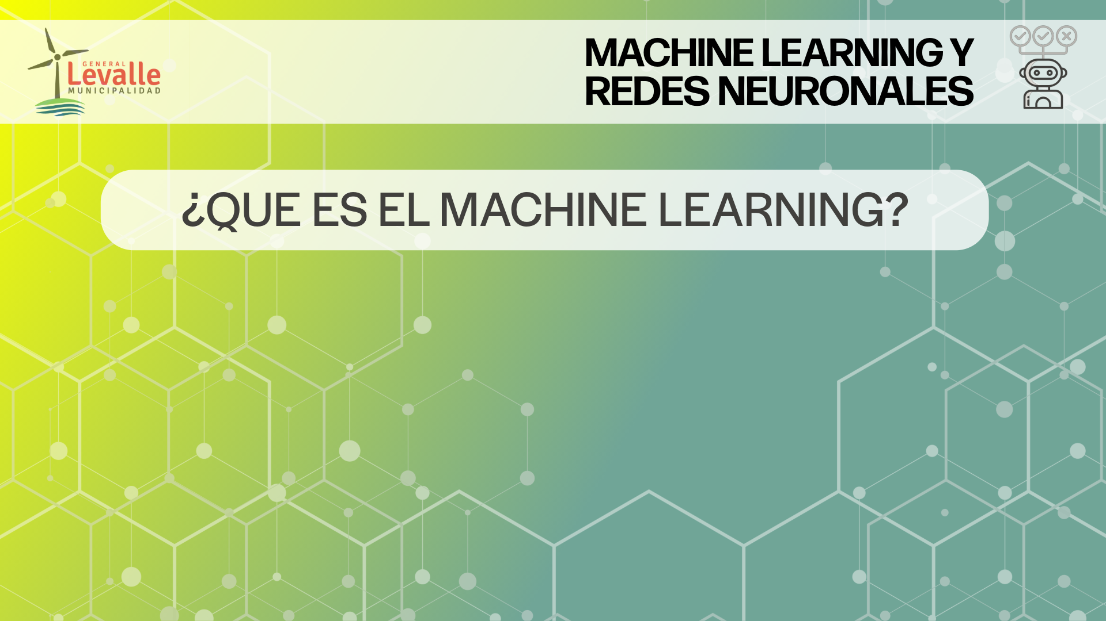

Slide 10
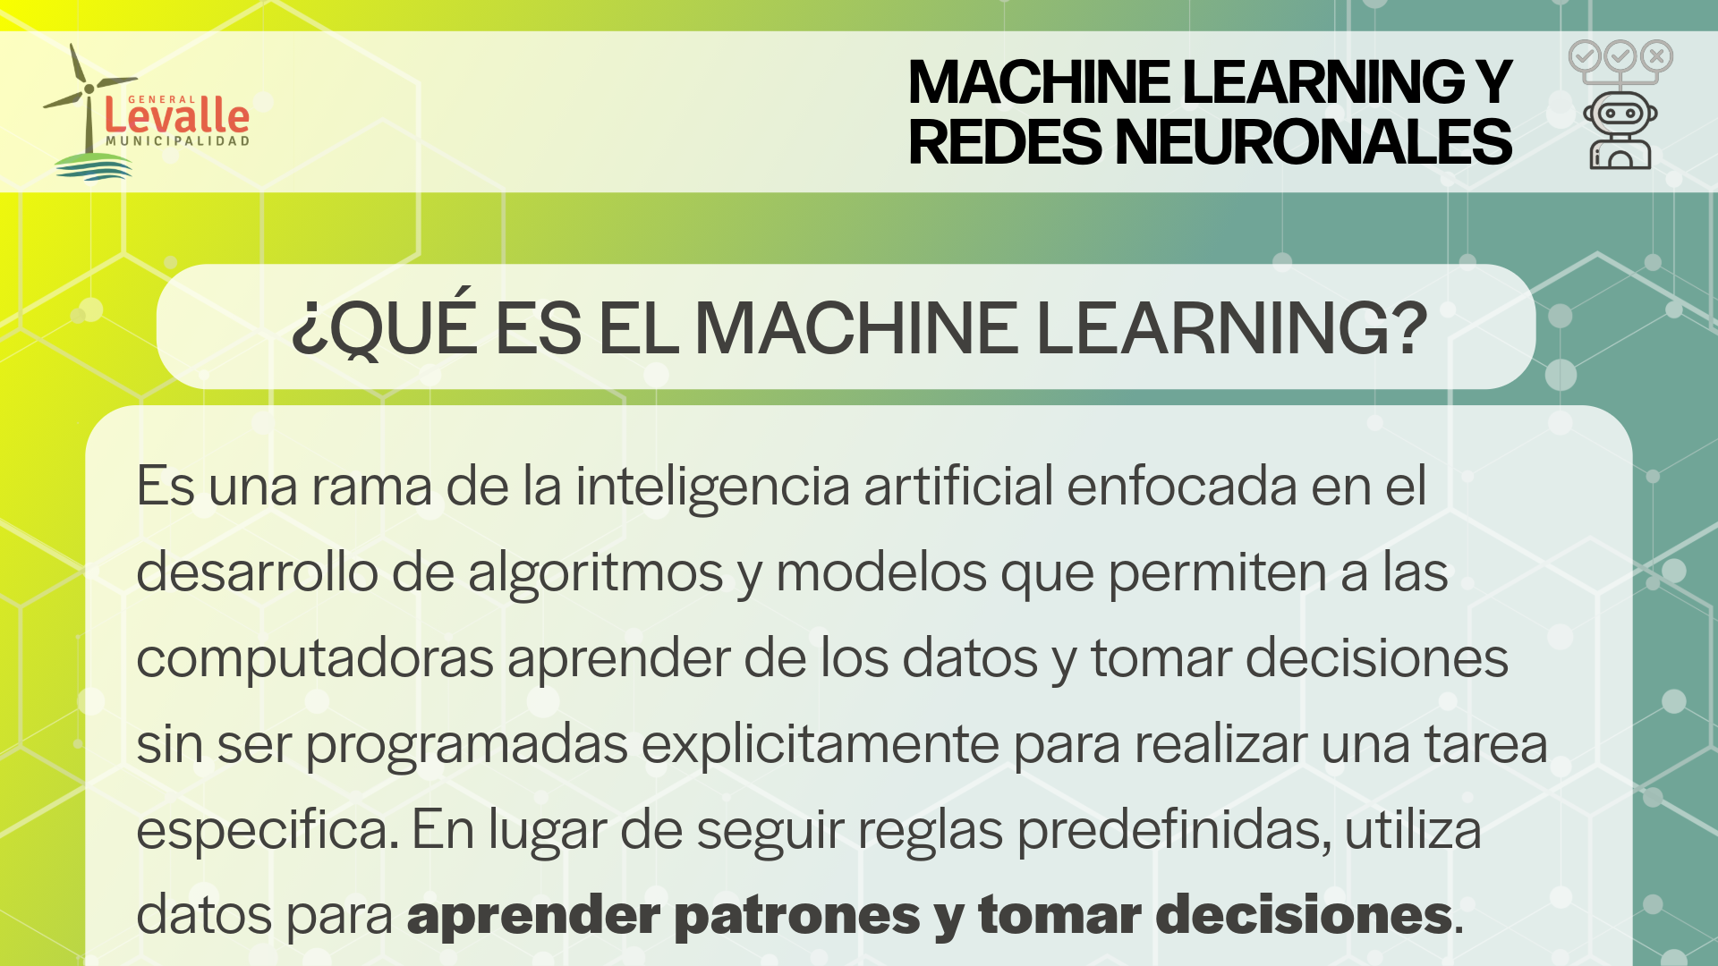

Slide 11
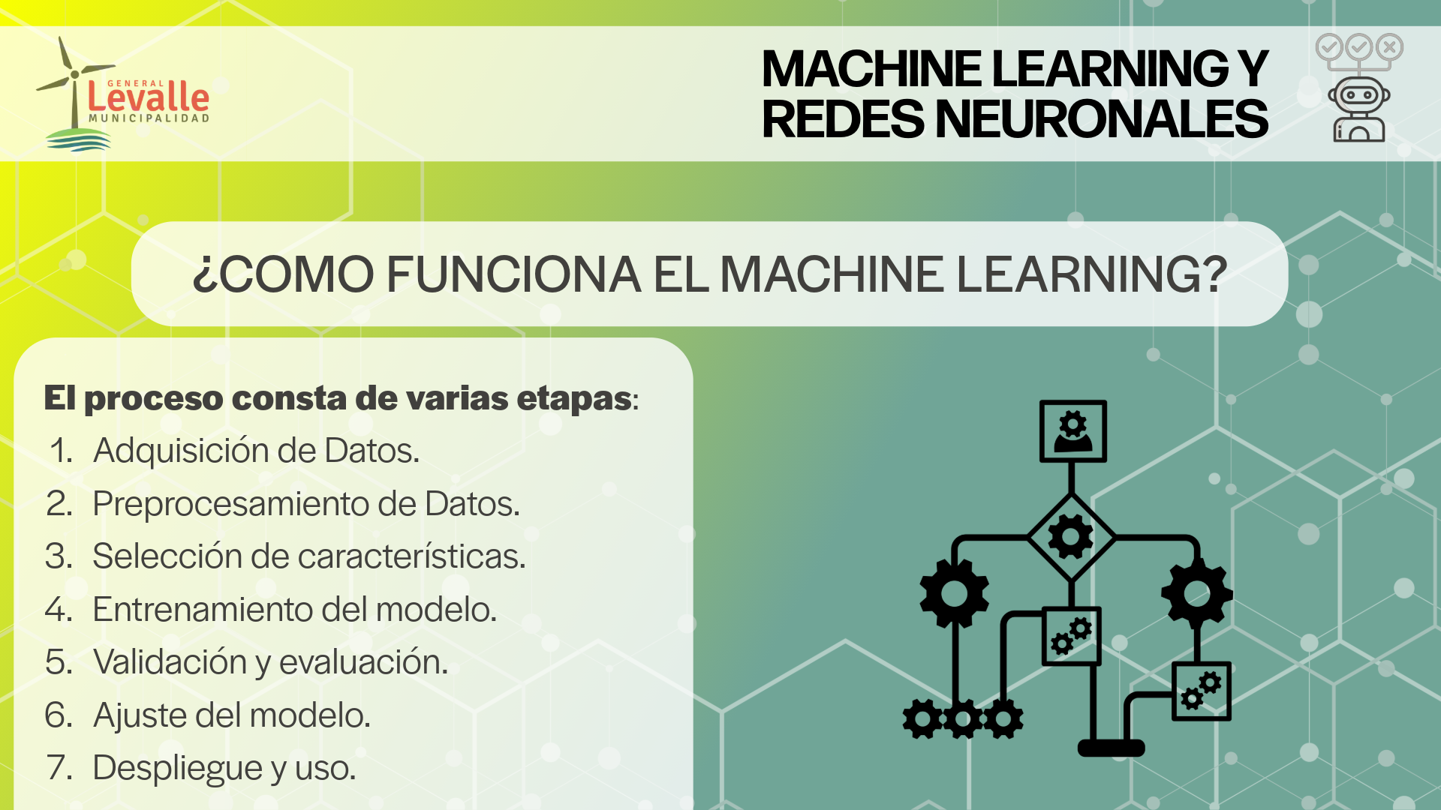

Slide 12


Slide 13
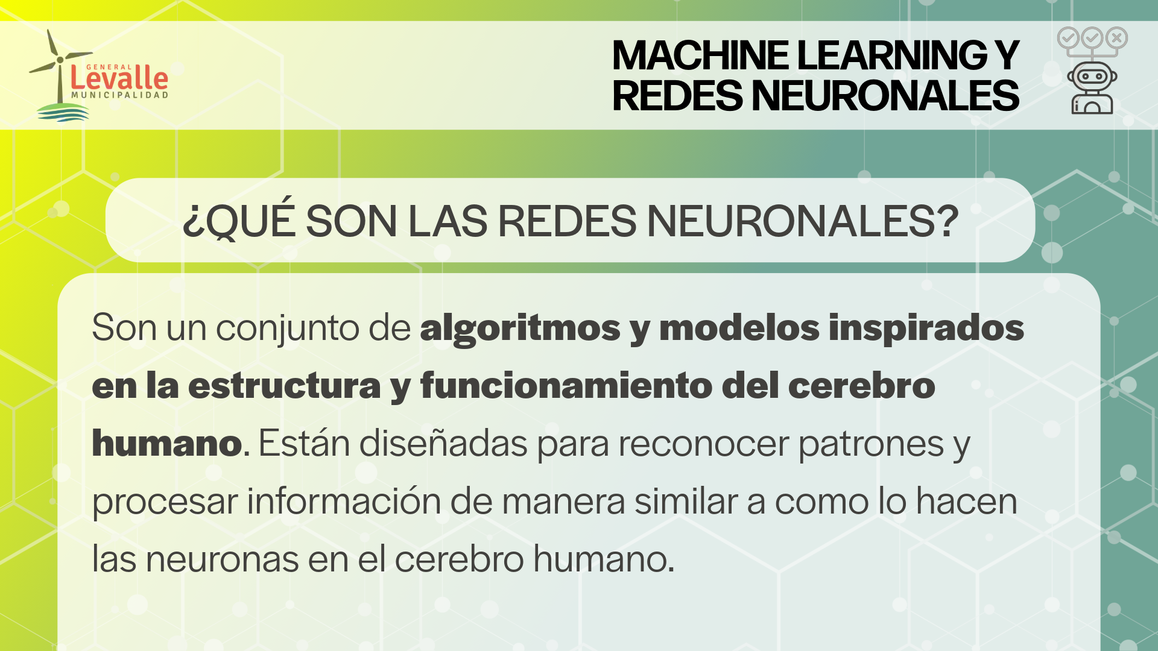

Slide 14
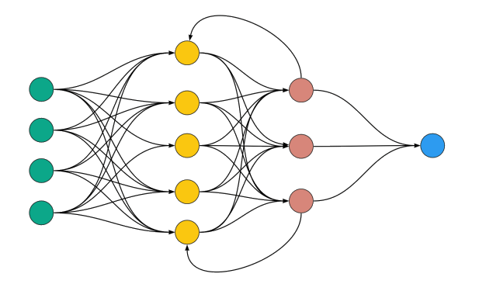
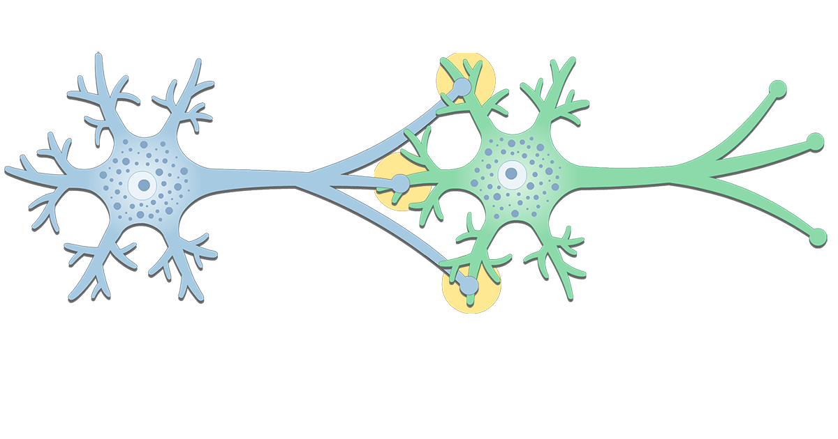

Slide 15
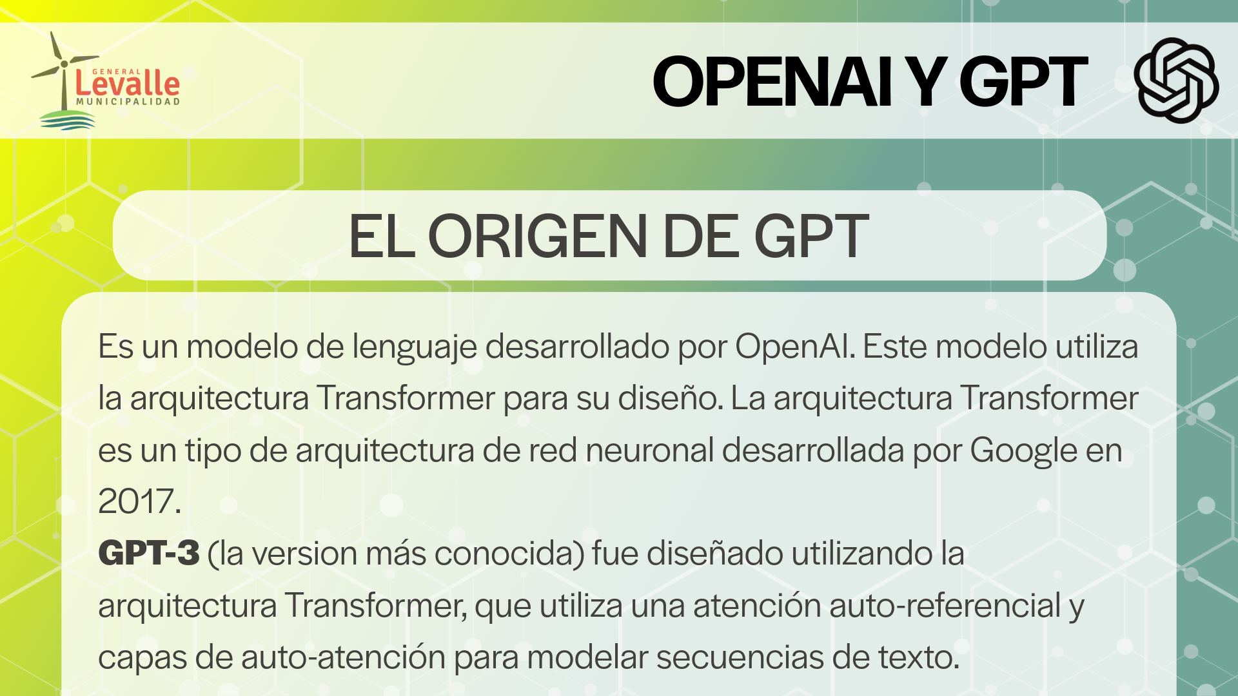
Notes:
Open AI fue fundada en 2015 por Elon Musk, sam altman, la idea detrás de la empresa era desarrollar ia de forma segura y beneficios para la humanidad. En 2018 Elon Musk salió de la empresa por conflictos de interés, pero sigue apoyando la idea principal de la empresa, actualmente el ceo es Sam Altman.

Slide 16
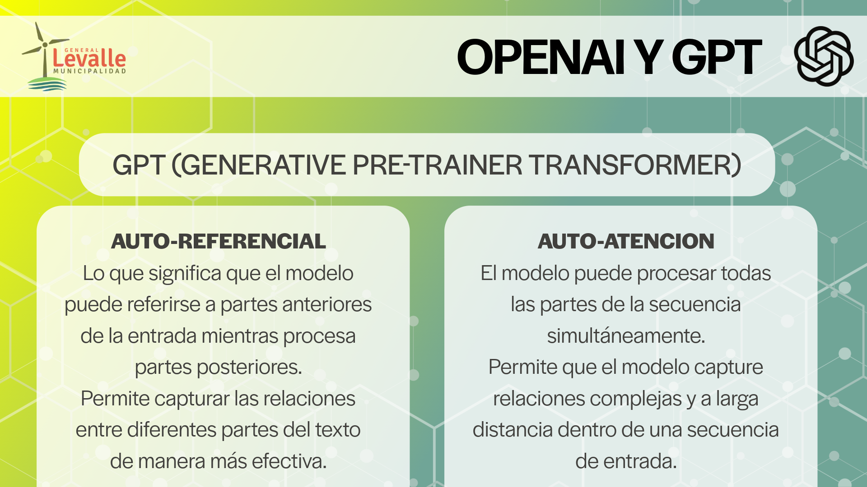

Slide 17
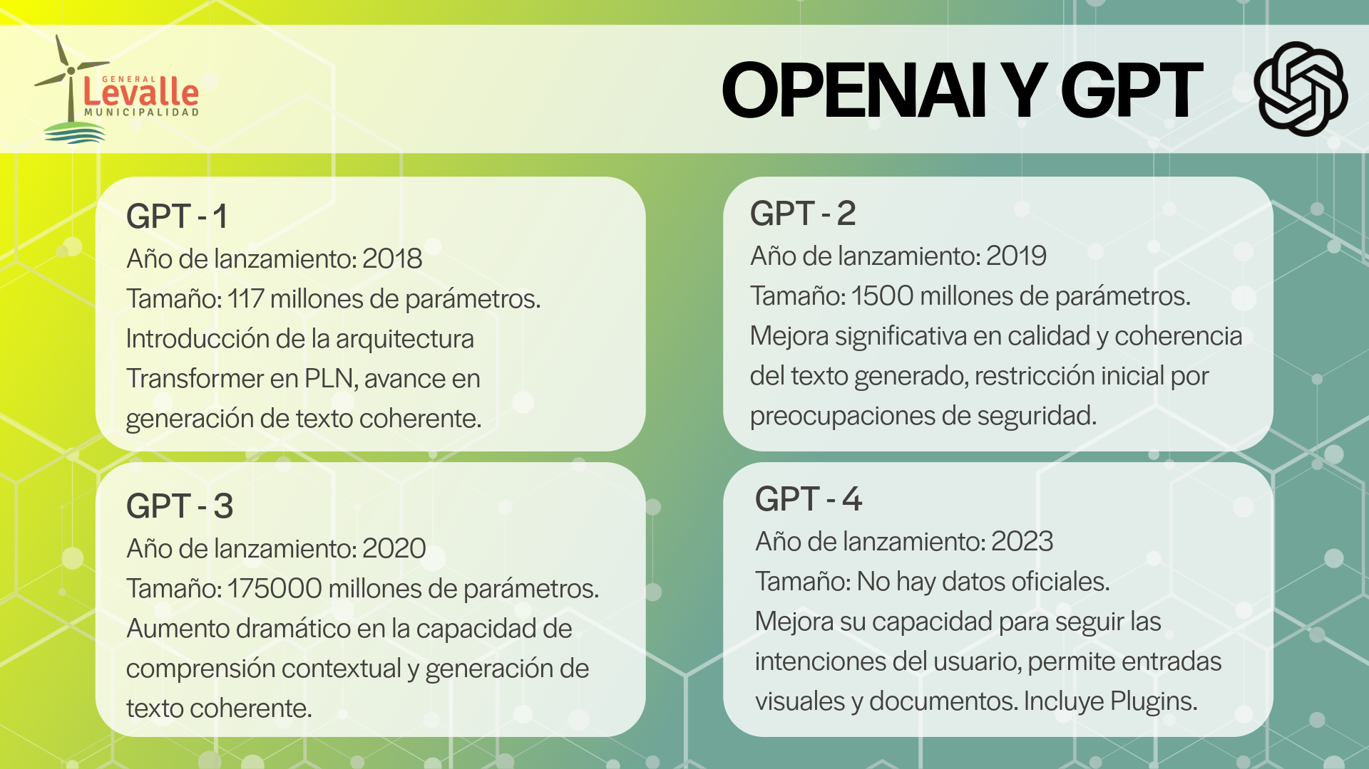

Slide 18
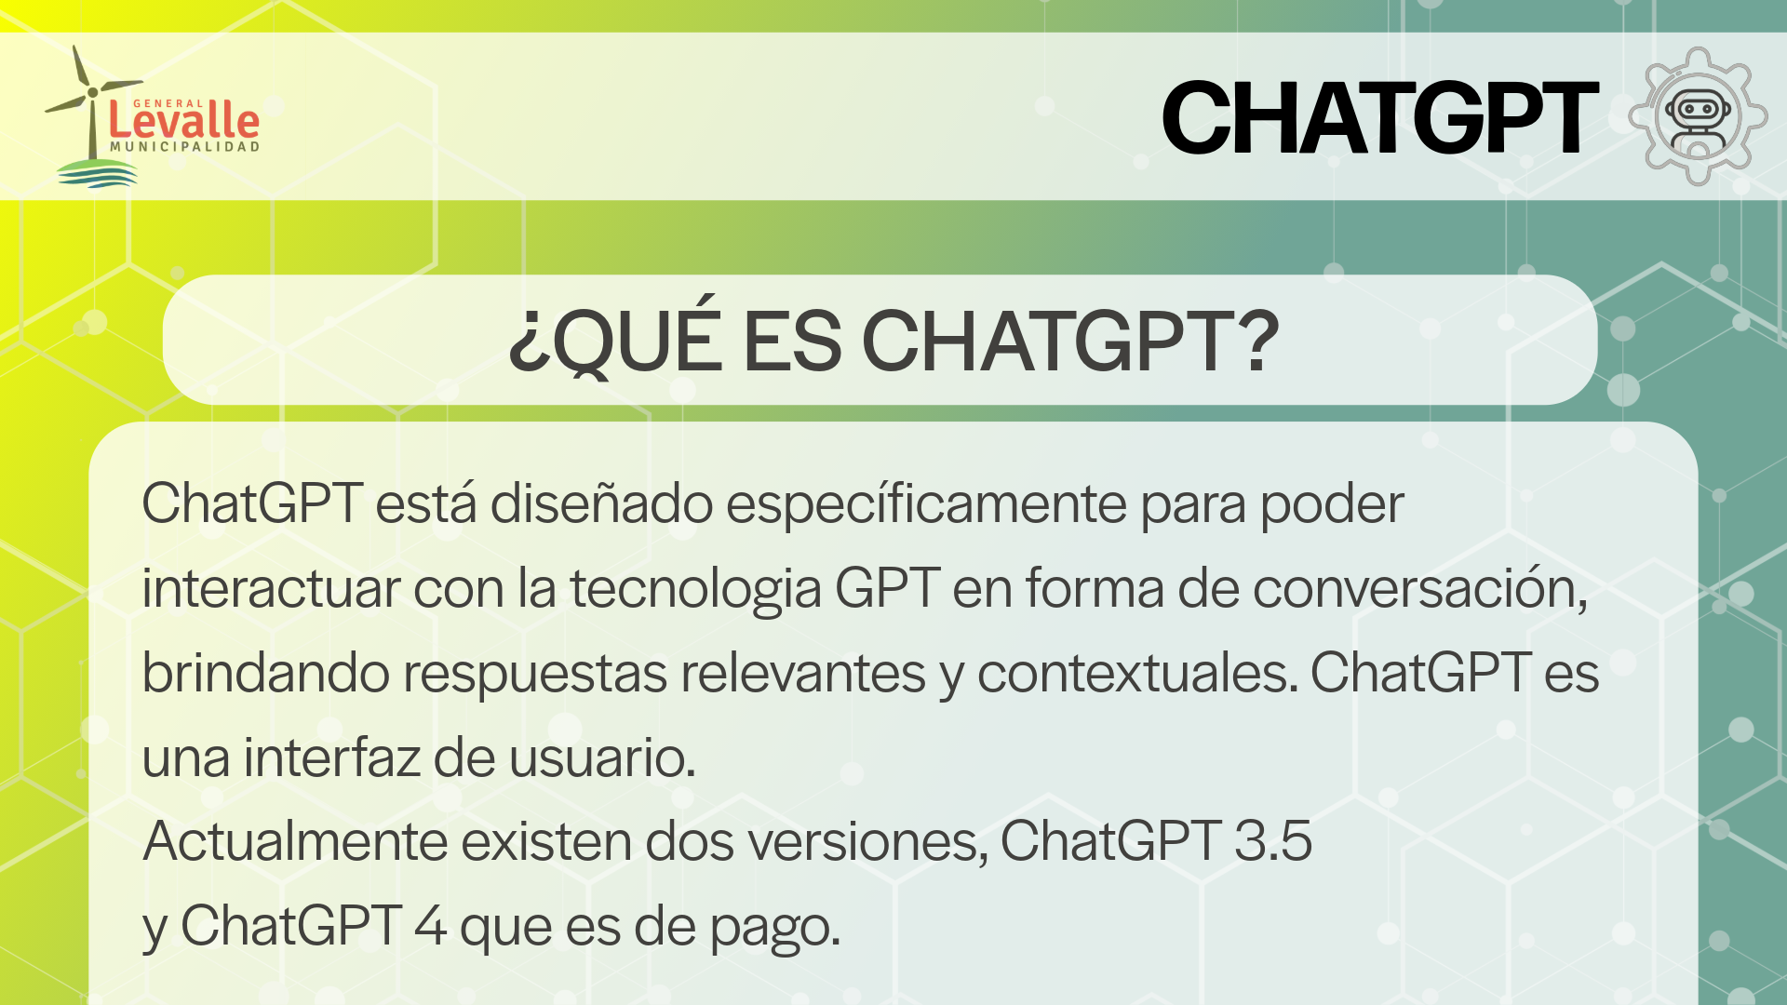

Slide 19
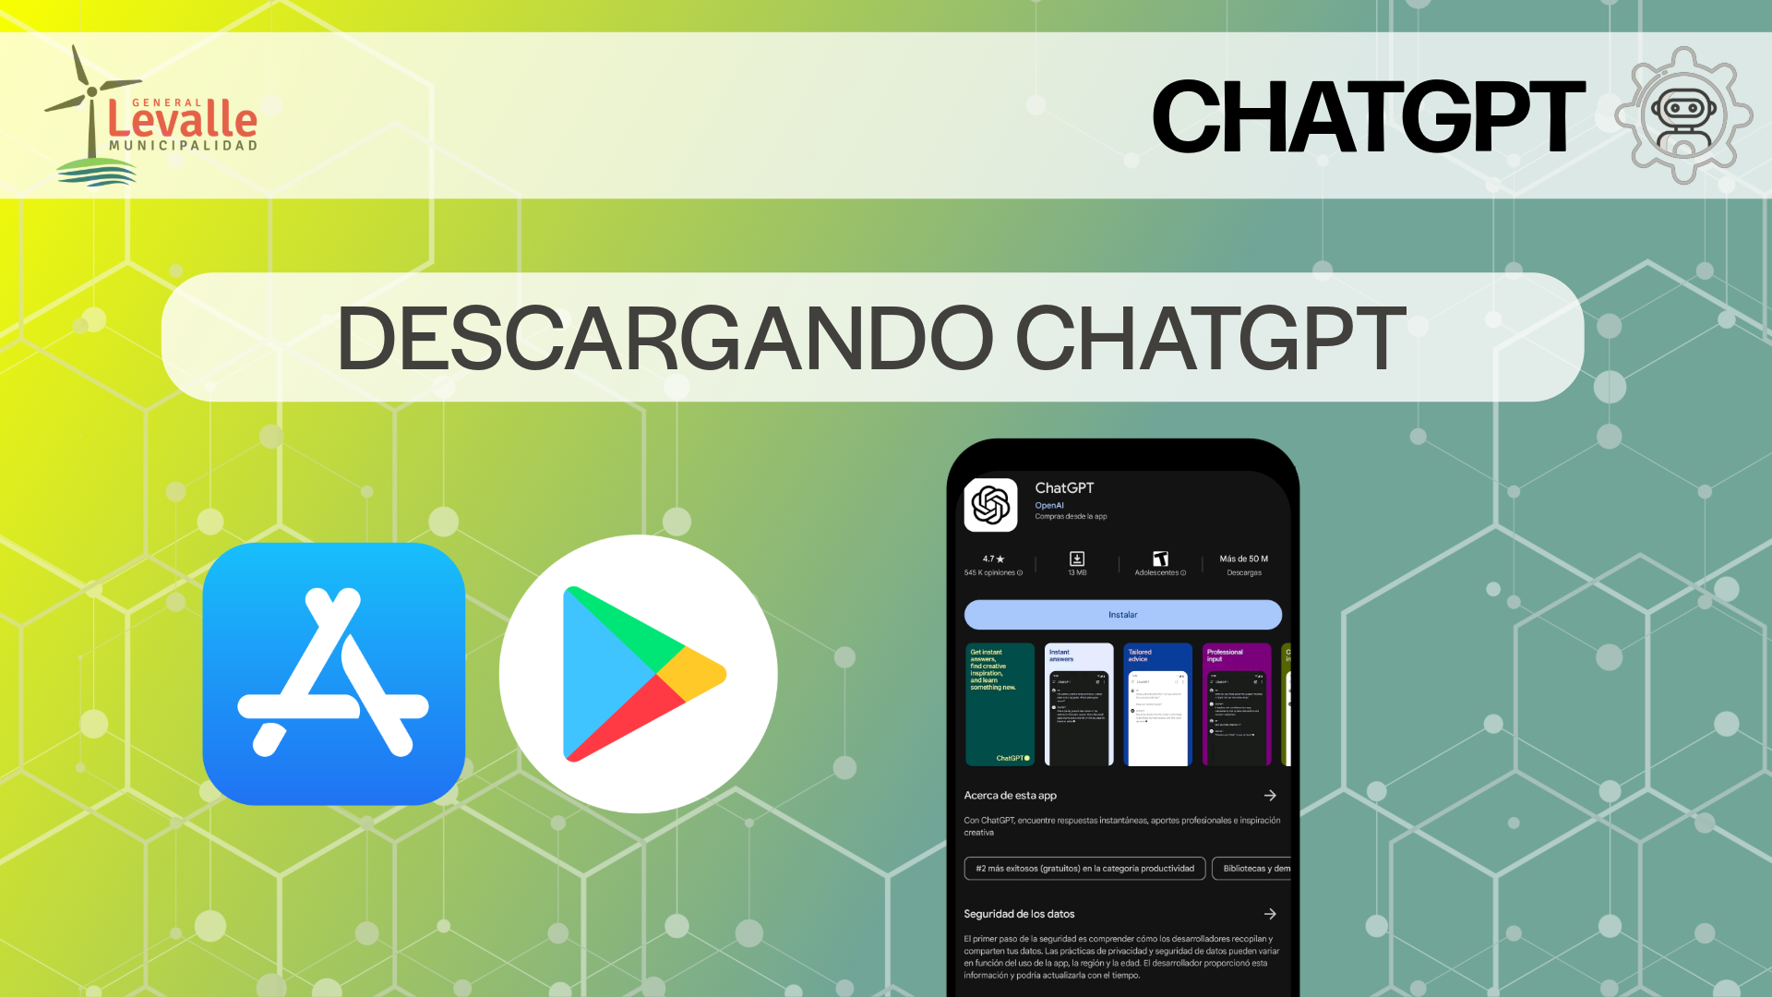

Slide 20
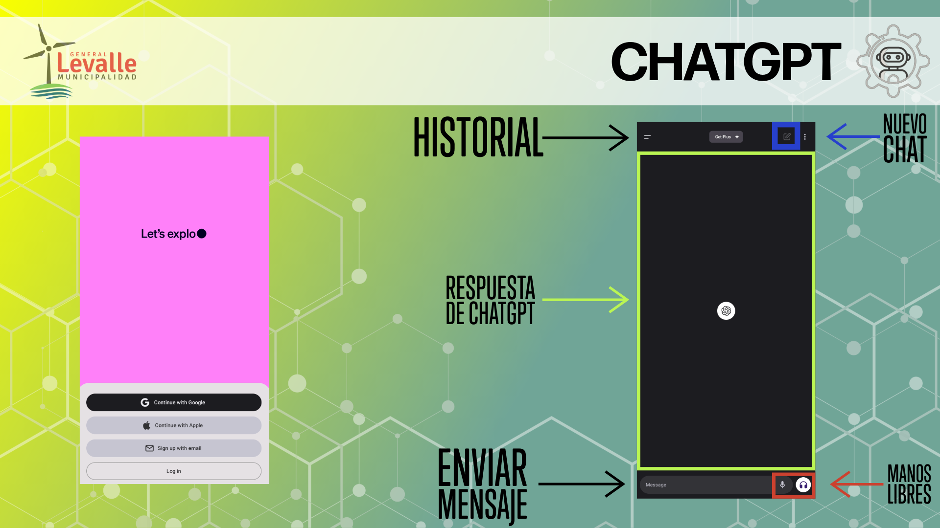

Slide 21
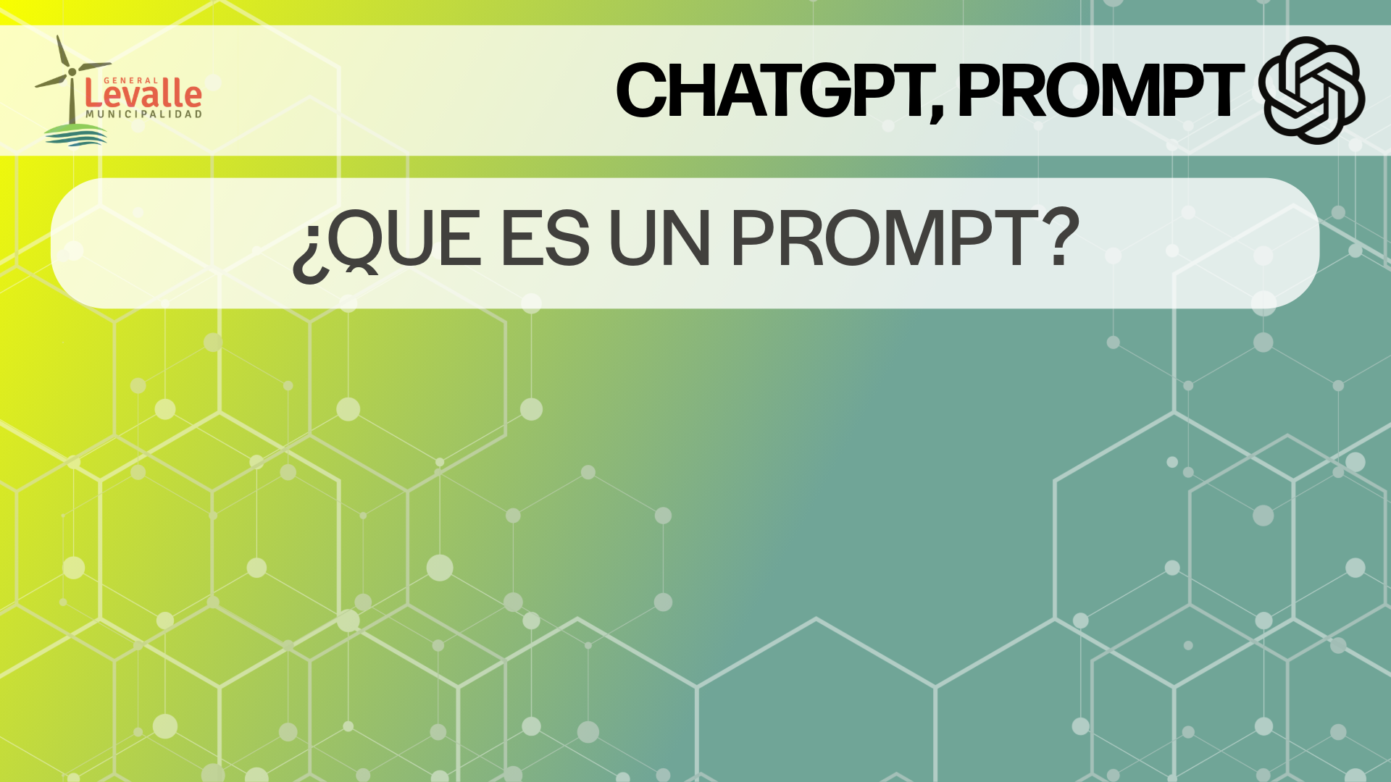

Slide 22
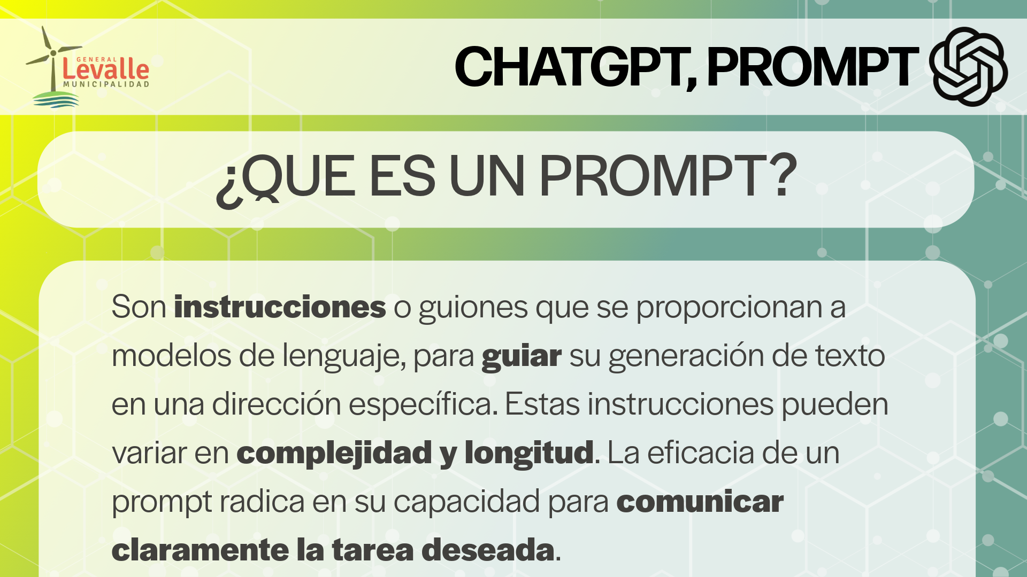

Slide 23
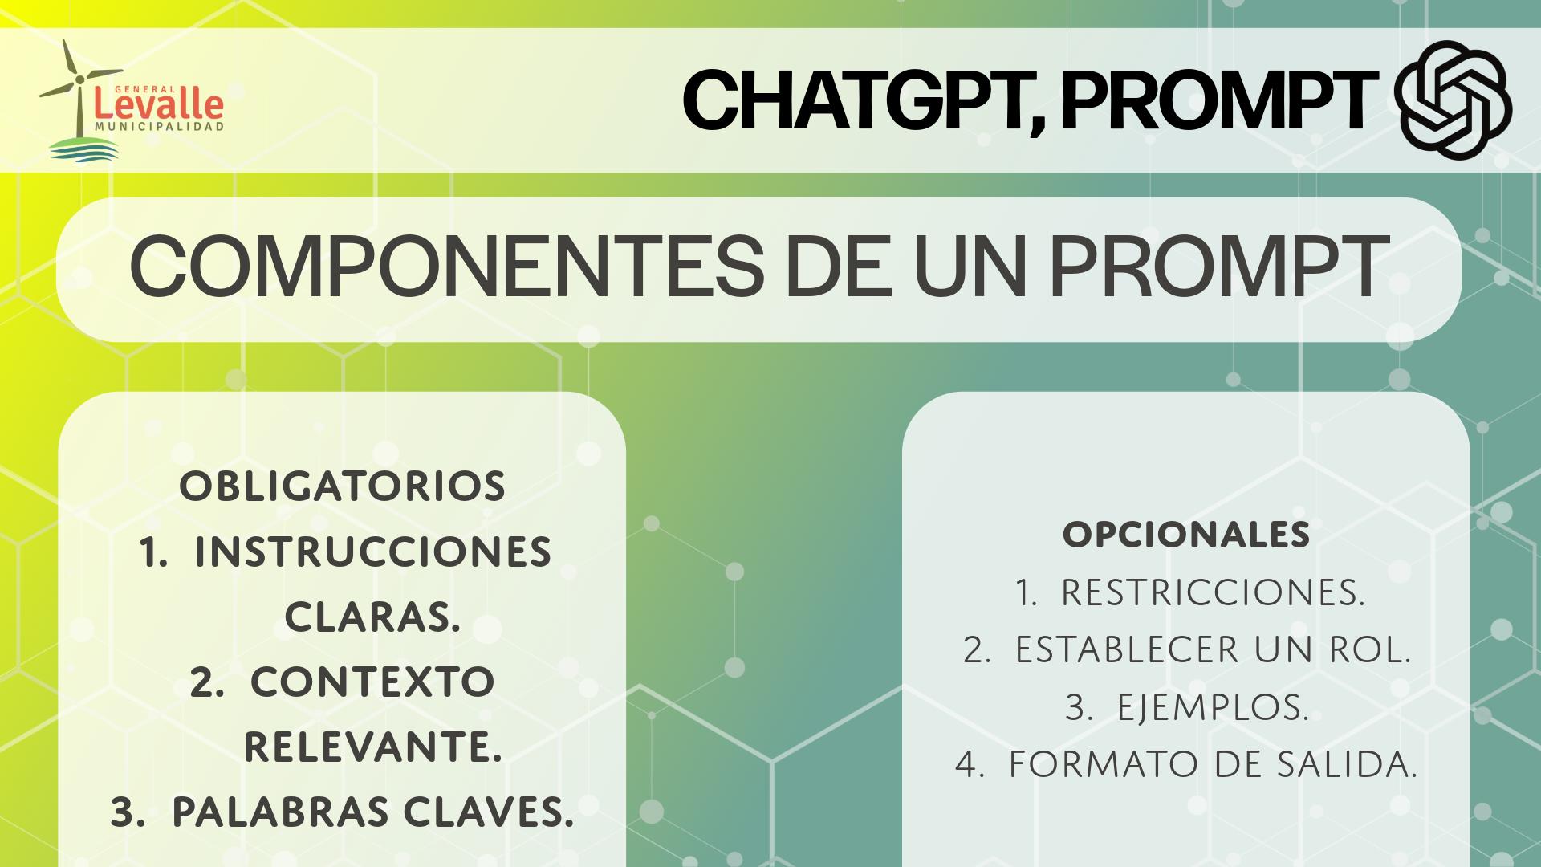

Slide 24
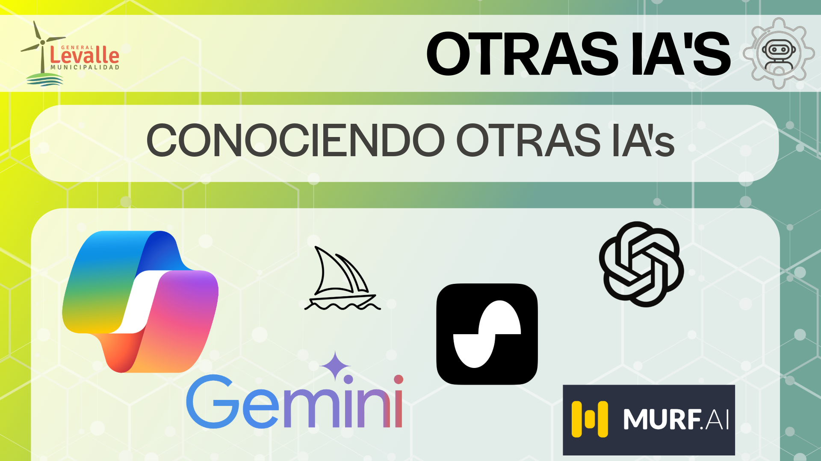

Slide 25


